Slide 1
第十五课

Slide 2
生词
时间（shí jiān）
从（cónɡ）
路（lù）
说（shuō）
到（dào）
等（děnɡ）
一（yī）块（kuài）儿（ér）
车（chē）站（zhàn）
邮（yóu）局（jú）
寄（jì）
封（fēnɡ）

Slide 3


时间[shíjiān] n.
[time]
时钟上、日历上的具体的分、小时、天或年;准确的时刻或日期
时间是半夜
现在是什么时间了
事物(如某些行动、过程或情况)存在或继续的期间
她学习了很长时间

Slide 4

从[cónɡ] prep.
[from]
表示起点 (Indicate the start point)
+地点 (location)
我从学校出发 我从宿舍去食堂吃饭。
+时间 (time)
我们从八点开始上课
从古至今

Slide 5


路[lù]
[road]
马路
路边有很多树。 along the road
[route]
几路公共汽车？
415路公共汽车

Slide 6

说[shuō]
[to say, to speak]
小明说：“今天天气真好。”——本人说出的话
林月说，她周末要去超市。——第三人转述
说+语种
说英语、说汉语

Slide 7

到[dào]
[to arrive, to rearch]
表示终点 （Indicate the end point）
+地点 (location)
从北京到天津需要半小时。
这辆车到她家。
+时间 (time)
我们到4点55分下课。
从周三到周五

Slide 8

等[děnɡ]
[to wait]
小明在等公交车。
我在等人。
等一下！（wait a minute）
[and so on]
我喜欢吃苹果、香蕉、西瓜等水果。

Slide 9

一块儿[yī kuài er]
[together]
我和小明一块儿去超市。
我们一块儿从南门去车站吧！
备注：只有中国的北方人才会这样说话，南方人几乎不说儿化音。

Slide 10


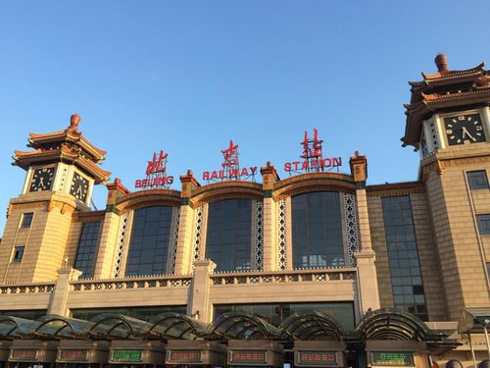
车站[chē zhàn]
[station]
火车站 rail station
汽车站 bus stop

Slide 11


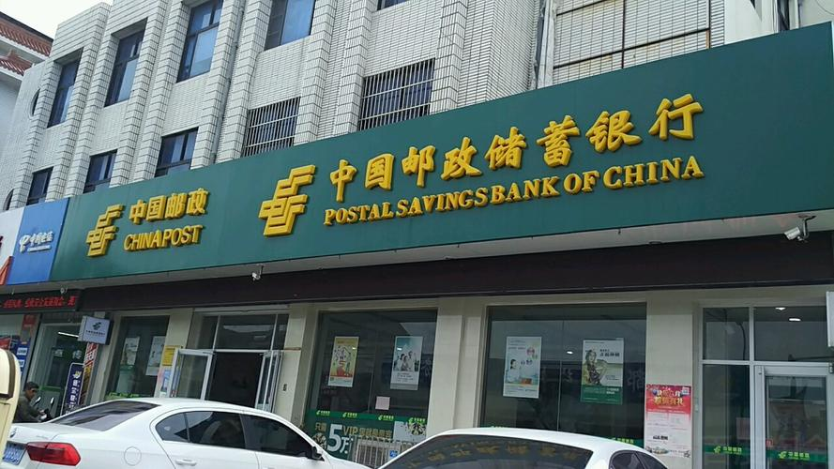
邮局 [yóu jú]
[post office]
我要去邮局寄快递。

Slide 12

寄 [jì]
[to post, to mail]
寄快递/寄信

Slide 13


封 [fēnɡ]
[a measure word]
计算包裹或裝上封套物件的单位。
一封信
一封情书

Slide 14
语言点 Language Points——从
“从”引出动作开始的地方或时间。
The object of the prepsition从may be words indicating the starting point or time of a action.
“从…到……”可以表示时间、处所从起点到终点，也可以表示人物、数量等范围。
It can represent time and place from the starting point to the ending point, and it can also represent the range of people and numbers.

Slide 15
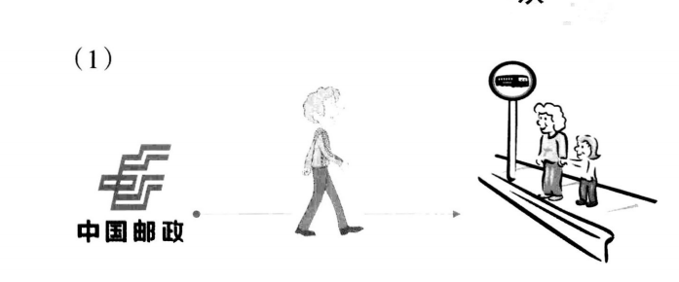
语言点 Language Points——从
从+地方1 +V.+地方2
我从邮局去车站。

Slide 16
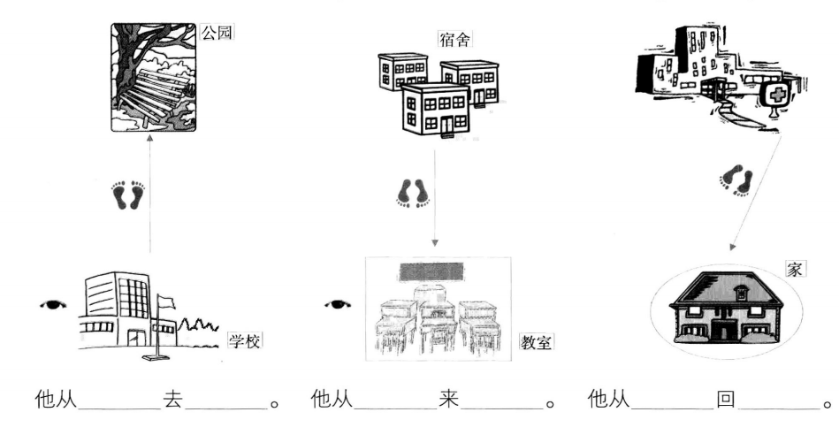

Slide 17
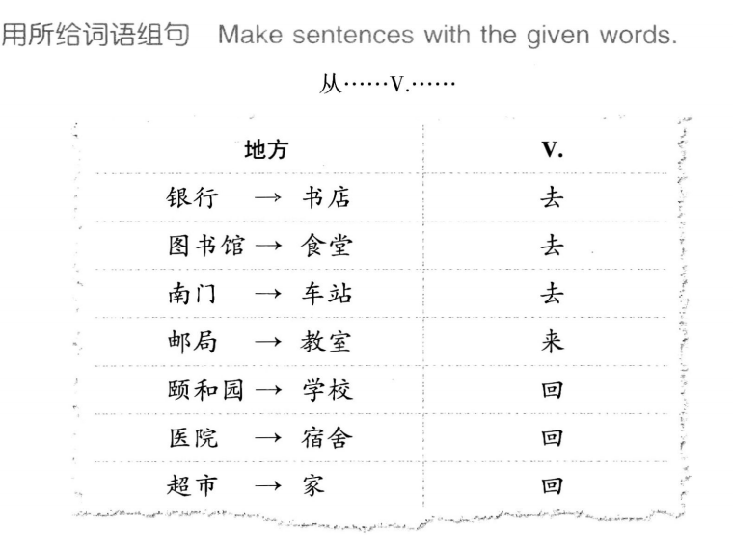

Slide 18
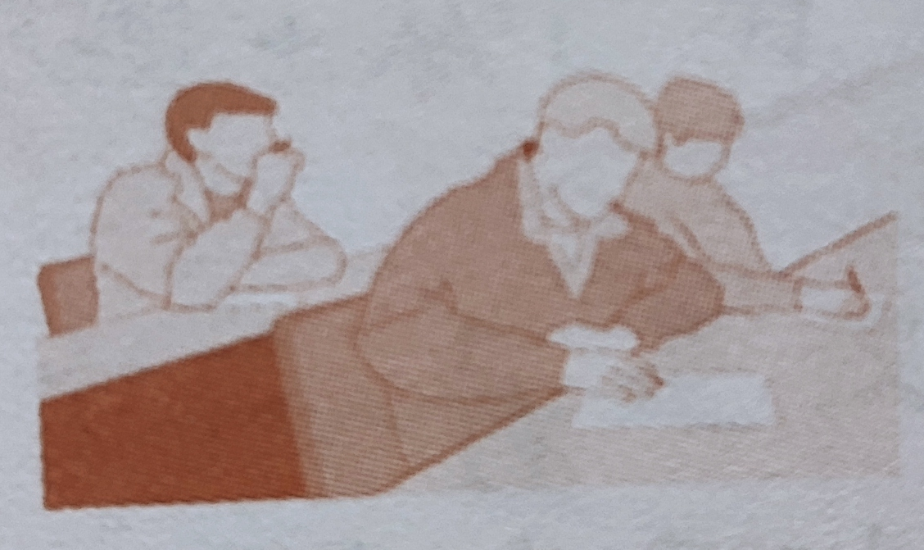
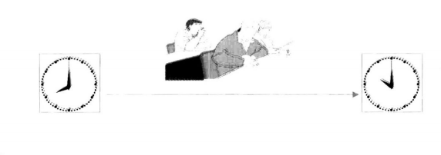

语言点 Language Points——从…到…
从+时间1+到+时间2+V.
我从八点到十点有课。

Slide 19
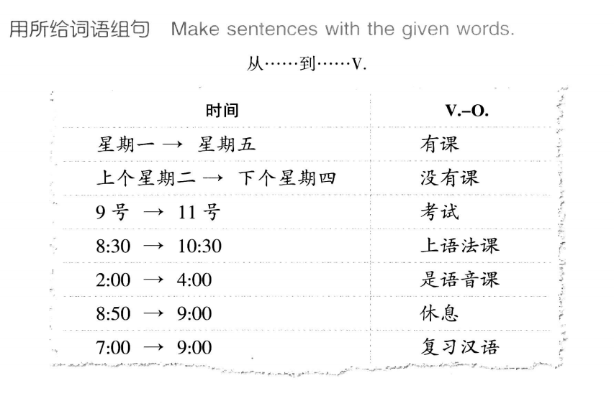

Slide 20
语言点 Language Points——小结
例句：
从+地方1+V.(eg:去，出发，到，来…)+(地方2）
我从邮局去车站
我们从南门出发
从学校到她家
从+时间1+到+时间2+(V.eg:有课,考试…)
我们从星期一到星期五有课
我们班从9号到11号考试
从早上到晚上

Slide 21
安妮：马丁，这个星期五你有时间吗？
马丁：我星期五没有课，有时间。什么事？
安妮：一块儿去林月家玩儿吧。
马丁：行。咱们怎么去？
安妮：坐公共汽车去。
马丁：从学校去她家做几路公交车？
安妮：林月说，386路、952路都到她家。
mǎ dīnɡ zhè ɡe xīnɡ qī wǔ nǐ yǒu shí jiān ma
wǒ xīnɡ qī wǔ méi yǒu kè yǒu shí jiān shén me shì
yī kuài ér qù lín yuè jiā wán ér ba
xínɡ zán men zěn me qù
zuò ɡōnɡ ɡònɡ qì chē qù
cónɡ xué xiào qù tā jiā zuò jǐ lù ɡōnɡ jiāo chē
lín yuè shuō lù lù dōu dào tā jiā

Slide 22
Annie: Martin, do you have time this Friday?
Martin: I don't have class on Friday, I have time. what's up?
Annie: Let's go to Lin Yue's house together.
Martin: OK. How do we go?
Annie: Take the bus.
Martin: Which bus do we take from school to her house?
Annie: Lin Yue said that Route 386 and Route 952 can reach her house.

Slide 23
马丁：好。咱们九点从学校出发。
我在南门等你，一块儿从南门去车站。
安妮：我要去邮局寄封信。
我从邮局去车站。咱们在车站见吧。
马丁：行。
hǎo zán men jiǔ diǎn cónɡ xué xiào chū fā
wǒ zài nán mén děnɡ nǐ yí kuài er cónɡ nán mén qù chē zhàn
wǒ yào qù yóu jú jì fēnɡ xìn
wǒ cónɡ yóu jú qù chē zhàn zán men zài chē zhàn jiàn ba
xínɡ

Slide 24
Martin: Ok. We leave school at nine o'clock.
I'll wait for you at the south gate,
and go to the station together from the south gate.
Annie: I'm going to the post office to send a letter.
I go from the post office to the station. Let's meet at the station.
Martin: OK.

Slide 25
语言点 Language Points——第 indicating an ordinal number(序数）
An ordinal number is a type of number that is used to represent the position or rank of an object or a person.
“第”是一个表示序数的词头（prefix)。
eg: 第一first 第二second 第三third 第四fourth
序数的用法：
·序数可以和量词合用。An ordinal number can occur before a measure word,e.g.:第一课、第二节、第三本
·“序数+量词”可以作名词定语（attributive):
第二节课、第三个问题、第四座楼
不是所有的序数都用“第”表示。Eg:一月 八号 六楼 305房间

Slide 26
生词
门
语音
语法
汉字
字
口语
从…到…
节
第
姓
教

Slide 27

mén
A measure word
一门课

Slide 28



pronunciation
grammar

Slide 29


hàn
zì
Chinese character

Slide 30

Spoken Language

Slide 31

jié a measure word

Slide 32

dì
第 (prefix indicating ordinal number, e.g. first, number two etc)
第一 first number one

Slide 33

xìng
姓 family name
surname
name
姓名 name and surname

Slide 34

jiāo
教书 | to teach (in a school)

Slide 35
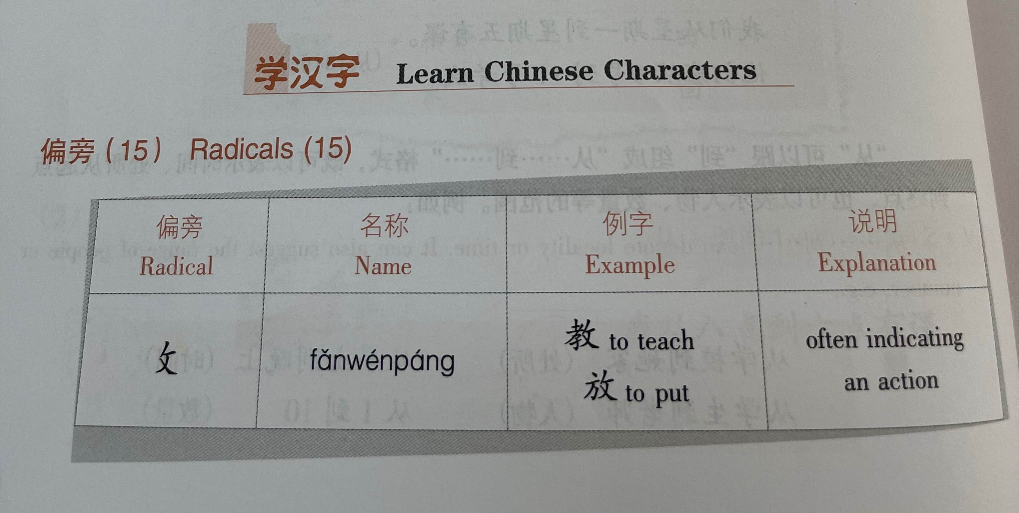

Slide 36
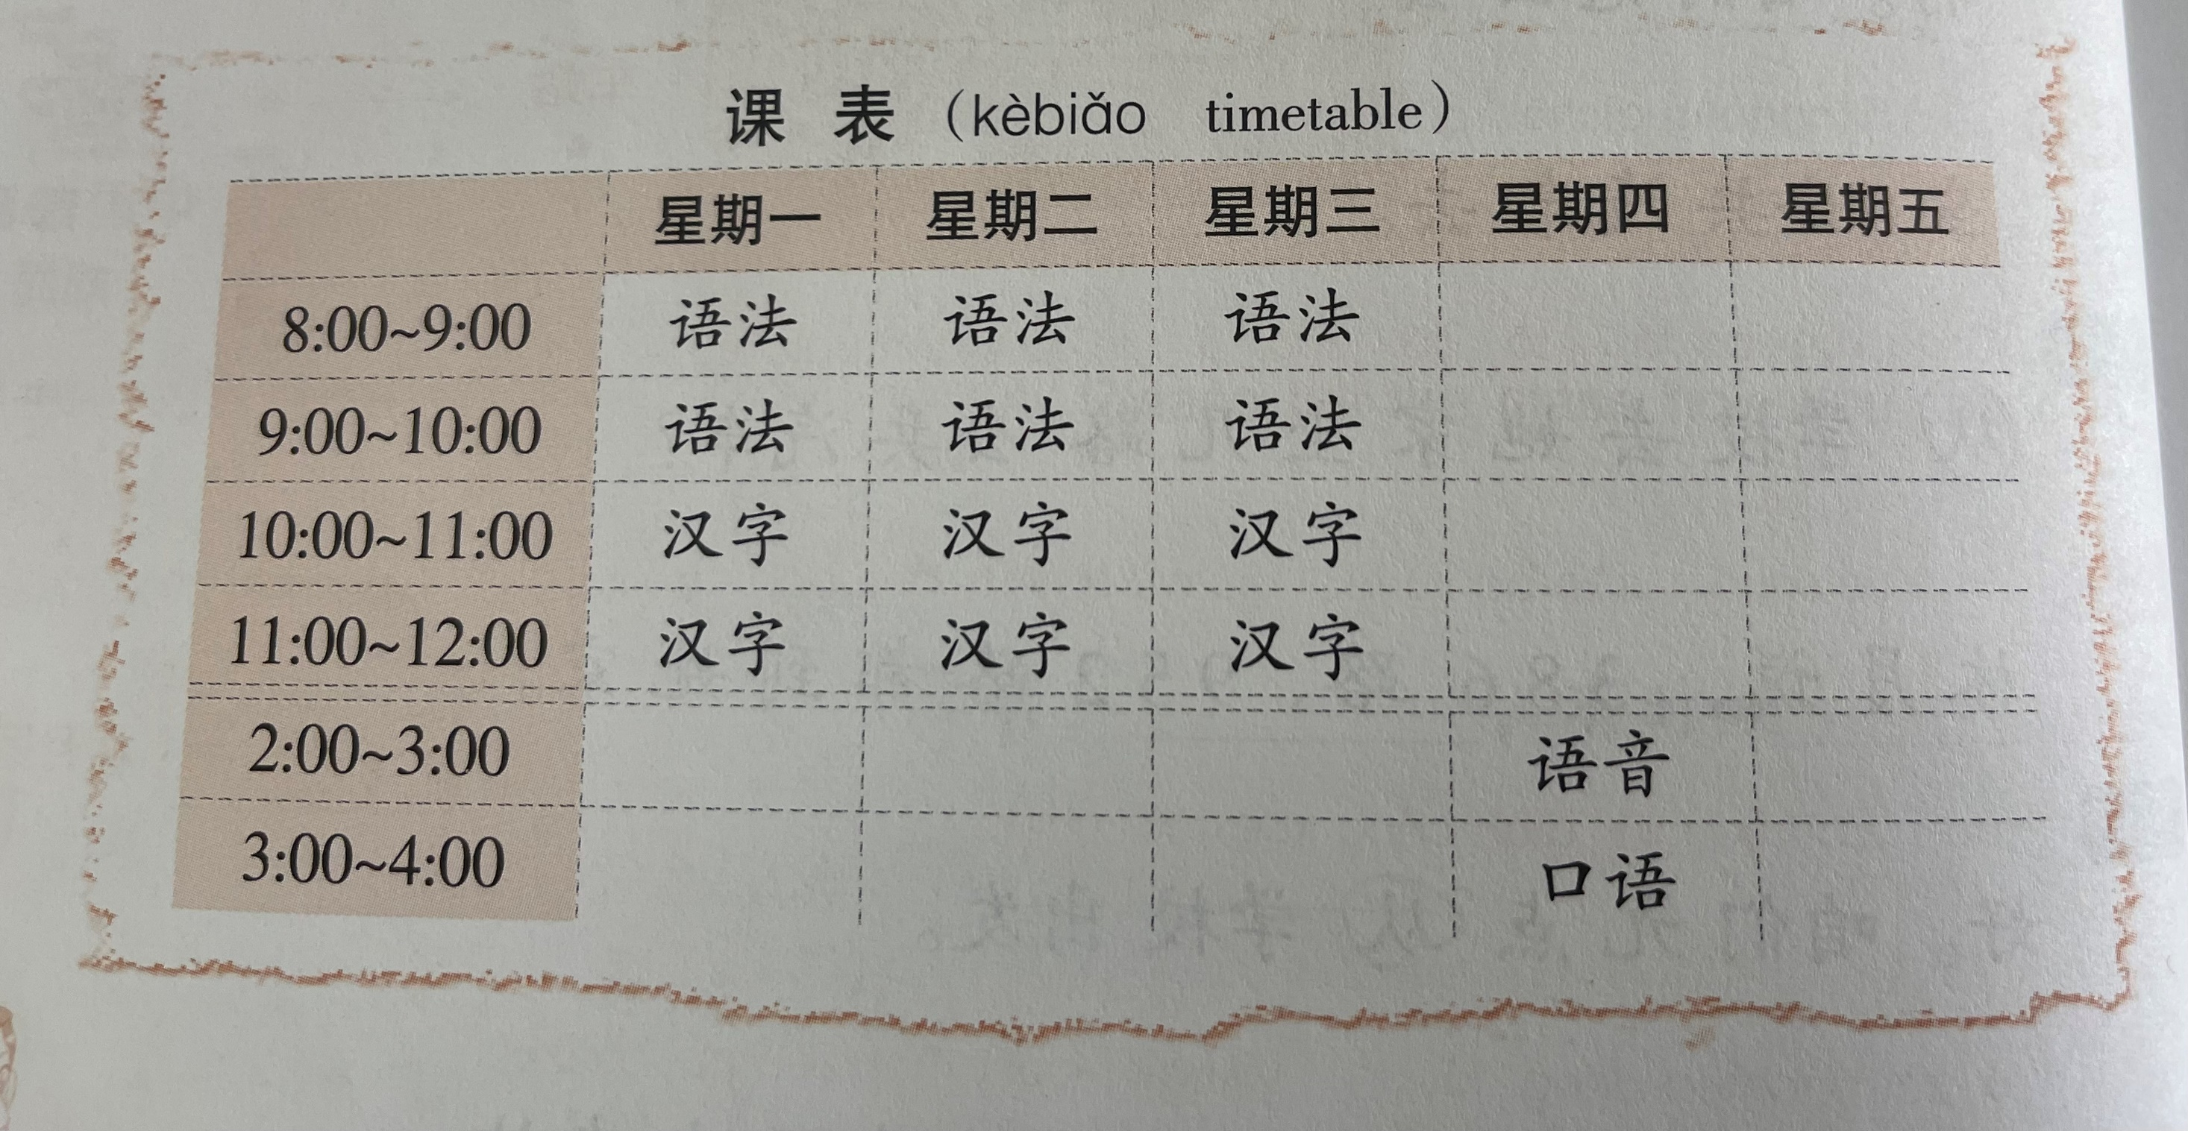

Slide 37
课文（二）
我们有4门课：语音、语法、汉字和口语课。从星期一到星期三每天上午有四节课，从八点到十点是语法课，从十点到十二点是汉字课。星期四下午有两节课，第一节是语音课，第二节是口语课。星期五没有课。
我们有两个老师，一个姓丁，一个姓王。丁老师教我们语音、语法，王老师教我们汉字、口语。

Slide 38
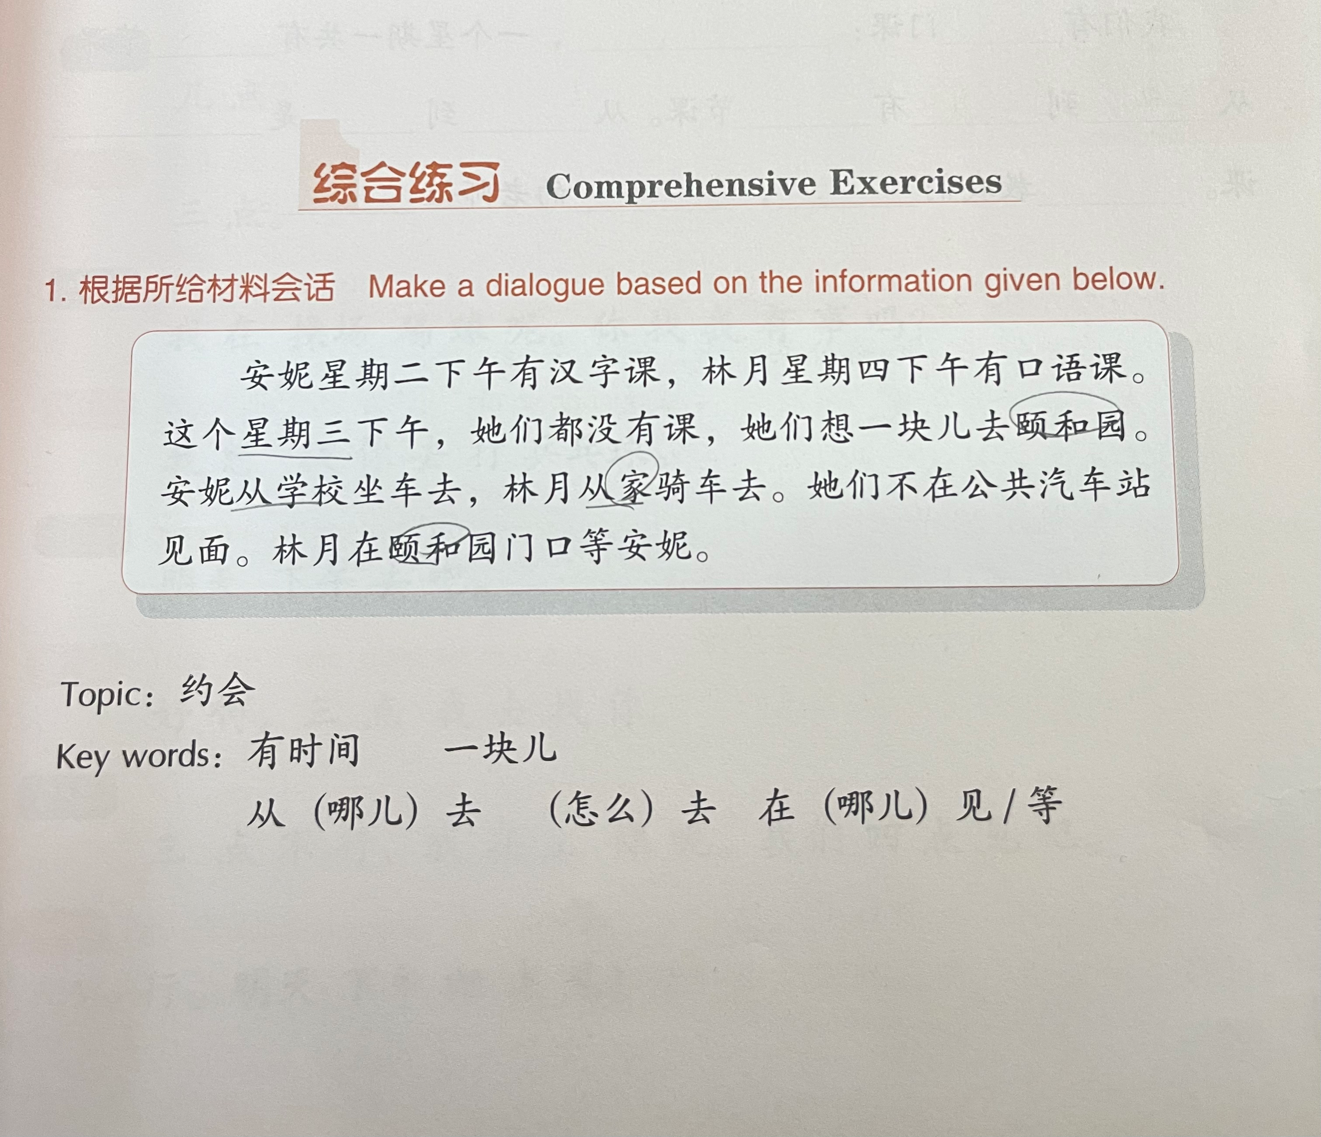
练习

Slide 39
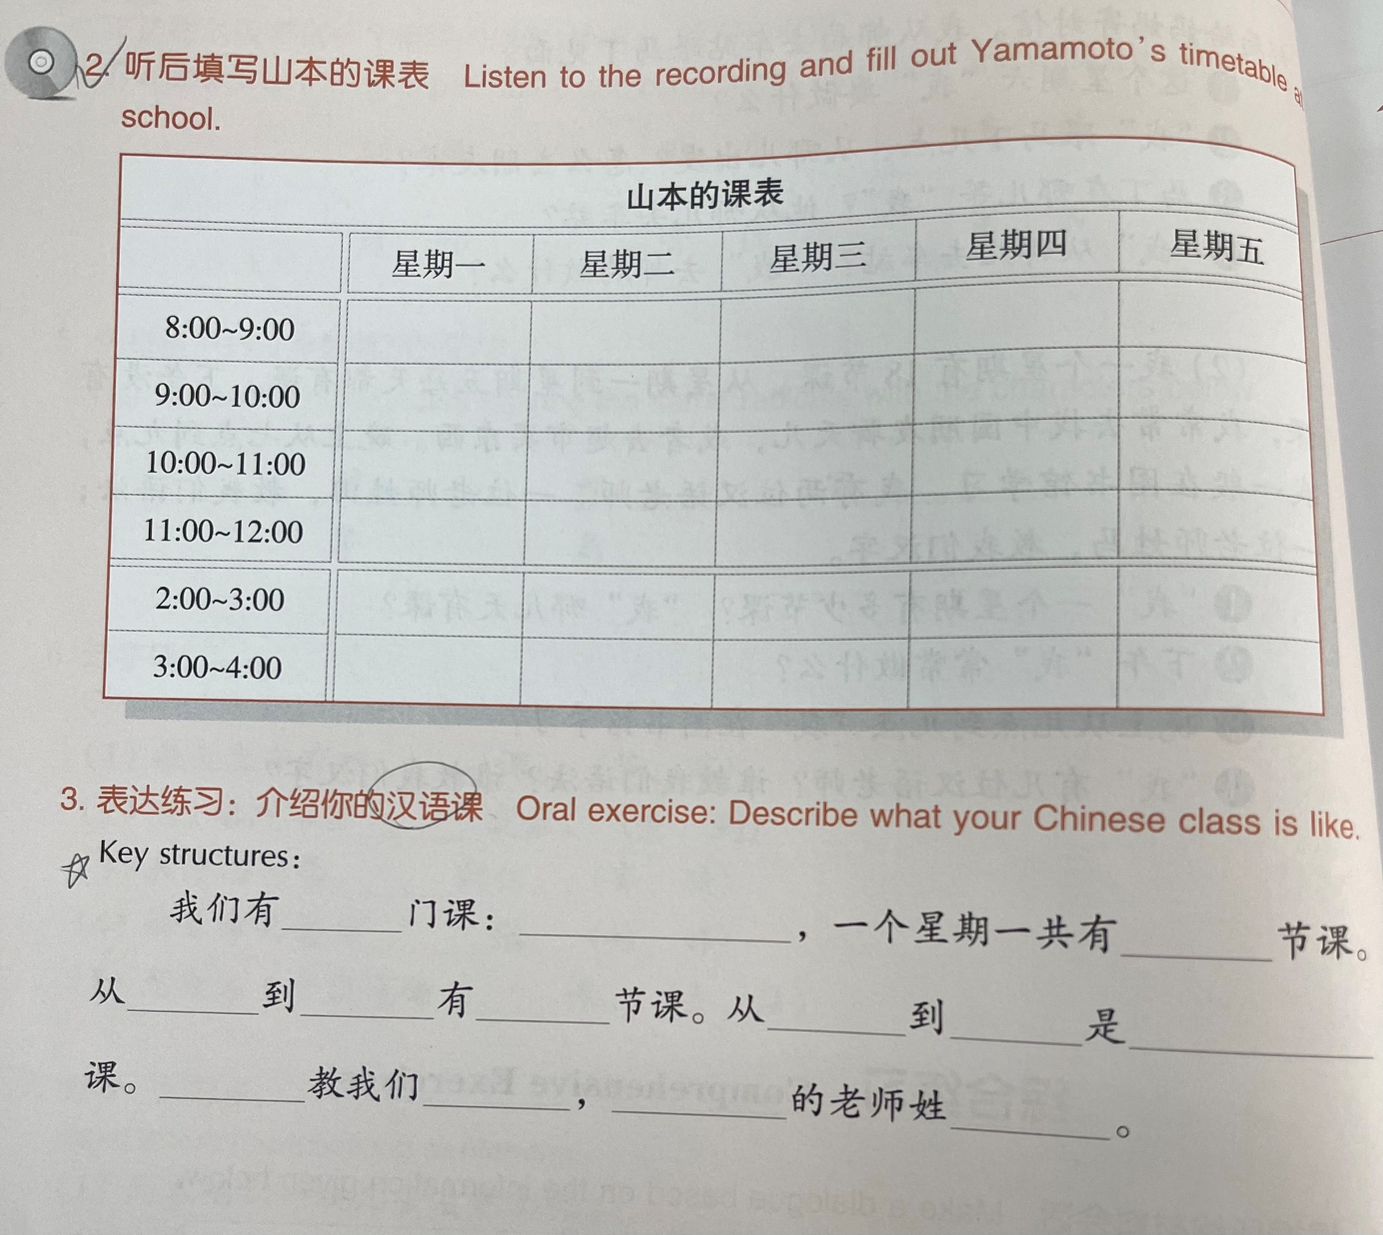

Slide 40
